Slide 1

Tính nhẩm.
1
7 + 6 = 13
9 + 7 = 16
7 + 6
8 + 4
9 + 7
8 + 4 = 12
16 - 9 = 7
12 - 8 = 4
16 - 9
13 - 7
12 - 8
13 - 7 = 6
16 – 7
12 – 4
16 – 7 = 9
13 – 6
12 – 4 = 8
13 – 6 = 7

Slide 2
Tính.
2
= 16 – 8
b) 6 + 5 + 4
= 11 + 4
a) 9 + 7 – 8
= 8
= 15

Slide 3
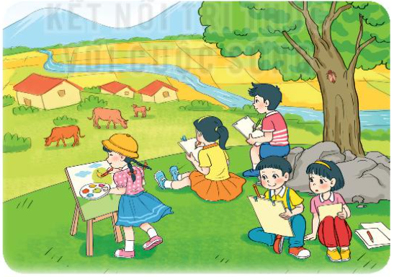
Trong đợt đi trại hè, Nam vẽ được 11 bức tranh, Mai vẽ được ít hơn Nam 3 bức tranh. Hỏi Mai vẽ được bao nhiêu bức tranh?
3
Tóm tắt
Nam:
Mai:
11 bức tranh
ít hơn 3 bức tranh
? bức tranh
Bài giải
Mai vẽ được số bức tranh là:
11 – 3 = 8 (bức tranh)
Đáp số: 8 bức tranh.

Slide 4
Bài toán trên là bài toán dạng gì?
Bài toán về ít hơn một số đơn vị.
Muốn giải bài toán về ít hơn một số đơn vị ta tìm gì?
Muốn giải bài toán về ít hơn một số đơn vị ta tìm số bé.
Muốn tìm số bé ta làm thế nào?.
Muốn tìm số bé ta lấy số lớn trừ phần ít hơn.
SB = SL – phần ít hơn

Slide 5

4
Đ, S ?
?
?
a) 9 + 6 = 14
S
b) 8 + 4 = 4 + 8
Đ
➔ 9 + 6 = 15
c) 15 – 8 > 6
?
?
Đ
d) 13 – 4 < 17 – 9
S
➔ 13 – 4 > 17 – 9

Slide 6

Củng cố bài học
Hương Thảo: tranthao121004@gmail.com

